Slide 1
Национальная академия образования имени И. Алтынсарина
ОБ ОСОБЕННОСТЯХ ОРГАНИЗАЦИИ ОБРАЗОВАТЕЛЬНОГО ПРОЦЕССА В ОБЩЕОБРАЗОВАТЕЛЬНЫХ ШКОЛАХ РЕСПУБЛИКИ КАЗАХСТАН
В 2020-2021 УЧЕБНОМ ГОДУ
г. Нур-Султан - 2020 г.

Slide 2















ОСОБЕННОСТИ 2020-2021 УЧЕБНОГО ГОДА
Переход на обновленное образования 11-го класса
содержание
2020-2021
учебный год
Внедрение новых предметов в 11-м классе (Графика и проектирование, Оновы предпринимательства и бизнеса, НВТП)
Апробация учебников «Әліппе», «Ана тілі» в 1-м классе
Организация (правила)
учебного процесса в форме ДО
Новый формат итоговой аттестации в 9, 11-х классах
Вопросы инклюзивного образования интегрированы
во все разделы ИМП
4

Slide 3
ӘДІСТЕМЕЛІК НҰСҚАУ ХАТТЫҢ ҚҰРЫЛЫМЫ
Жалпы ережелер
1. Білім беру ұйымдарында білім беру процесін ұйымдастыруды нормативтік құқықтық қамтамасыз ету.
Қазіргі білім берудің даму тенденциялары.
Білім беру жүйесіндегі педагог.
4. Жаһандану жағдайында білім алушылардың интеллектуалдық, патриоттық, рухани -адамгершілік және физикалық дене дамуын қамтамасыз ету.
Ауыл мектептерін оқу-әдістемелік қамтамасыз ету.
2020-2021 оқу жылында білім беру процесін ұйымдастыру.
  Мектепалды даярлық топтары мен сыныптары.
  Бастауыш білім беру деңгейі.
  Негізгі орта білім беру деңгейі.
  Жалпы орта білім беру деңгейі.
Бағалау жүйесі.
Ресурстар.
Орта білім беру ұйымдарында жан басына бөлінетін нормативтік қаржыландыруды іске асыру ерекшеліктері.
Қосымша

Slide 4

1. НОРМАТИВНОЕ ПРАВОВОЕ ОБЕСПЕЧЕНИЕ ОРГАНИЗАЦИИ ОБРАЗОВАТЕЛЬНОГО ПРОЦЕССА В ОРГАНИЗАЦИЯХ ОБРАЗОВАНИЯ
ПРИКАЗЫ МОН РК
Білім беру МЖМБС Типтік оқу Типтік оқу деңгейлері жоспарлары бағдарламалары
Мектепалды |  | 12.12.2012 | №557 | 12.08.2016 | №499
дайындық
1-4-сыныптар |  | 8.11.2012 | №500 | 3.04.2013 | №115
 |  | (4.09.2018 | №441) | (8.04.2016 | №226,
 |  |  |  | 10.05.2018 | №199,
 | ҚР МЖМБС (№604 31.10.2018ж) |  |  | 17.10.2018 | №576)
5-9-сыныптар | 8.11.2012 |  | №500 | 3.04.2013 | №115
 | (4.09.2018 |  | №441) | (25.10.2017 | №545)
10-11-сыныптар | 8.11.2012 |  | №500 | 3.04.2013 | №115
 | (4.09.2018 |  | №441, | (27.07.2017 | №352,
 | 15.05.2019 |  | №205) | 7.03.2019 | №105)

Slide 5
1. НОРМАТИВНОЕ ПРАВОВОЕ ОБЕСПЕЧЕНИЕ ОРГАНИЗАЦИИ ОБРАЗОВАТЕЛЬНОГО ПРОЦЕССА В ОРГАНИЗАЦИЯХ ОБРАЗОВАНИЯ
ПРОГРАММНЫЕ ДОКУМЕНТЫ ПЕРВОГО
УРОВНЯ
НПА касающиеся системы среднего образования, утвержденные на основании Закона «О статусе педагога»
принятого 27 декабря 2019 года
36/16
Название принятого НПА | Внесенные изменения / основное в содержании НПА | Дата утверждения НПА | Ссылка на документ
1. «Об утверждении правил педагогической переподготовки» | Новый НПА правила педагогической переподготовки проведение курсов формат курсов | 17.03.2020 г | Приказ МОН РК №110

Slide 6






2. ТЕНДЕНЦИИ РАЗВИТИЯ СОВРЕМЕННОГО ОБРАЗОВАНИЯ.
Принципы реформирования казахстанского образования
Основные направления реформирования мировых образовательных систем
Дистанционное обучение в условиях ограничительных мер
3. ПЕДАГОГ В СИСТЕМЕ ОБРАЗОВАНИЯ.
Обязанности педагога
Закон РК «О
стату се педаго га» (от 27 декабр я 2019
года
№ 293- VІ ЗРК
Нормативно-правовое обеспечение деятельности педагога
Право педагога
Организация методической работы

Slide 7
7. СИСТЕМА ОЦЕНИВАНИЯ (в соответствии с приказо МОН РК №125)
СОР, СОЧ
Разъяснение НПА
Методические рекомендации по проведению СОР, СОЧ
Итоговая аттестация
По изменениям в приказе
№125
Методические рекомендации по проведению итоговой аттестации
ФО
По осуществлению обратной связи
Методические рекомендации
в соответствии с п. и пп 13,14, 14.1-14.3, 14.5, 14.7, 14.8, 14-9, 15-18,19, 20-26,
29 приказа Министра образования и науки РК № 125 от 18 марта 2008 года

Slide 8

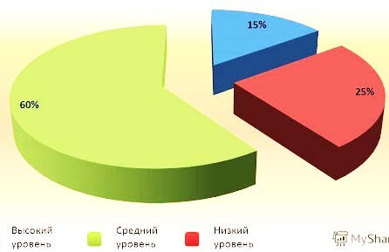
ФОРМАТИВНОЕ ОЦЕНИВАНИЕ УЧЕБНЫХ ДОСТИЖЕНИЙ ОБУЧАЮЩИХСЯ
Результаты формативного оценивания ежедневно выставляются в электронный/бумажный журнал в виде баллов
Максимальный балл за формативное оценивание составляет не более 10 баллов во 2-11 классах, при этом 1-3 баллов соответствует критериям низкого уровня, 4-7 баллов – среднего уровня, 8-10 баллов – высокого уровня
Учитель ежедневно фиксирует в журнале прогресс учебных достижений обучающихся в виде баллов, согласно дифференциации

Slide 9
4. Для более расширенной обратной связи учитель использует рубрики в виде комментариев, которую предоставляет через электронный дневник ученика
ФОРМАТИВНОЕ ОЦЕНИВАНИЕ УЧЕБНЫХ ДОСТИЖЕНИЙ ОБУЧАЮЩИХСЯ
5. В 1-м классе оценивание не проводится
6. Для разъяснения изменений в формате электронного журнала, внесенного в связи с введением режима ДО, в начале учебного года родителям и учителям предоставляется памятка по использованию электронного журнала
7. Итоги формативного оценивания учитываются при выставлении итогой оценки и составляют максимально 25 % от общего балла (1 балл приравнивается к 2,5 %). Электронный журнал автоматический выводит средний балл за формативное оценивание в отдельную
графу, размещенную до графы СОР

Slide 10
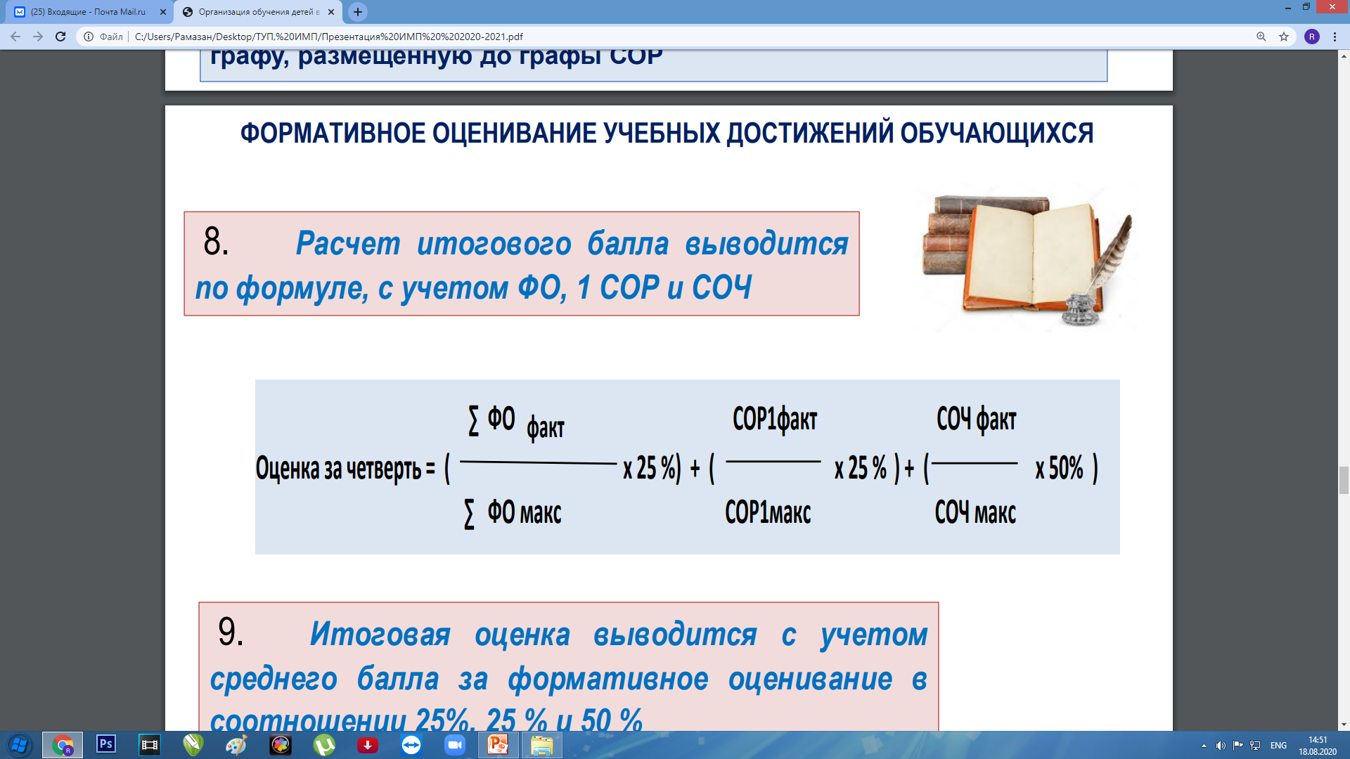
8. Расчет итогового балла выводится
ФОРМАТИВНОЕ ОЦЕНИВАНИЕ УЧЕБНЫХ ДОСТИЖЕНИЙ ОБУЧАЮЩИХСЯ
по формуле, с учетом ФО, 1 СОР и СОЧ
9. Итоговая оценка выводится с учетом среднего балла за формативное оценивание в соотношении 25%, 25 % и 50 %

Slide 11
балл – выполнил до 10 % учебных заданий, допущены ошибки, на уроке пассивный, не делает выводы по итогам обратной связи с учителем, не проявляет самостоятельность при выполнении заданий, не знает пройденный материал;
балла – выполнил до 20 % учебных заданий, допущены ошибки, на уроке пассивный, не всегда делает соответствующие выводы по итогам обратной связи с учителем,не проявляет самостоятельность при выполнении заданий;
балла – выполнил до 30 % учебных заданий, допущены ошибки, стремится
исправить свои ошибки, на уроке иногда проявляет активность, нуждается в поддержке учителя/родителей/сверстников при выполнений учебных заданий;
балла - выполнил до 40 % учебных заданий, допустил ошибки, нуждается в помощи при исправлении ошибок, не всегда проявляет активность, иногда проявляет самостоятельность при выполнении заданий;
баллов - выполнил до 50 % учебных заданий, допустил до 5-ти ошибок,
нуждается в помощи учителя, на уроке не всегда активный, иногда проявляет самостоятельность при выполнении посильных заданий;
баллов - выполнил до 60 % учебных заданий, допустил до 4-х ошибок, нуждается в помощи учителя, на уроке проявляет старательность, самостоятельно может выполнить задания средней сложности;
баллов - выполнил до 70 % учебных заданий, допустил до 3-х ошибок,
своевременно устранил ошибки, на уроке активный, проявляет самостоятельность при выполнении заданий;
баллов - выполнил до 80 % учебных заданий, допустил 1-2 незначительных ошибок, на основе комментариев учителя самостоятельно исправляет свои ошибки, активный, самостоятельный;
баллов - выполнил до 90 % учебных заданий, допустил незначительные
неточности при выполнении заданий, работает над ошибками, активный, самостоятельный;
баллов - выполнил 100 % учебных заданий, не допустил ошибок, активный, самостоятельный, может объяснить, обосновать свои ответы.

Slide 12
СПАСИБО ЗА ВНИМАНИЕ!

